Slide 1
«Напрямки роботи педагогів ЗДО №26 з формування логіко-математичної компетентності дошкільників» (Панорама досвіду)
Вихователь-методист
КЗ «ДНЗ №26 ВМР»
Наталія Романюк

Slide 2
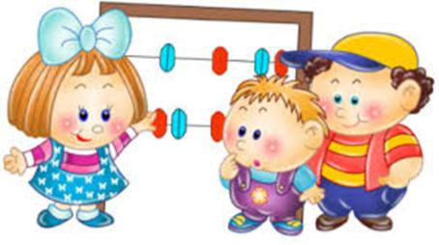
«Для багатьох математика назавжди залишається таємницею за «сіма замками». А секрет простий: малюків треба заохочувати до математики через гру…»
Л. Венгер

Slide 3
Реалізуємо
освітній зміст
Базового компоненту дошкільної освіти
Освітньої програми для дітей від 2 до 7 років «Дитина»

Slide 4
Завдання з формування логіко-математичної компетенності дошкільників:
Формування логічних прийомів розумової діяльності
Уміння розуміти та простежувати причинно-наслідкові зв'язки явищ
Уміння будувати прості умовиводи на основі причинно-наслідкових зв'язків

Slide 5
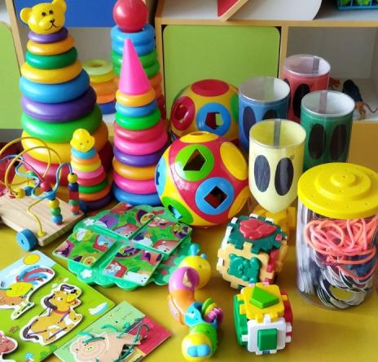
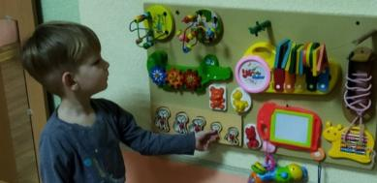
Предметно-розвивальне середовище

Slide 6
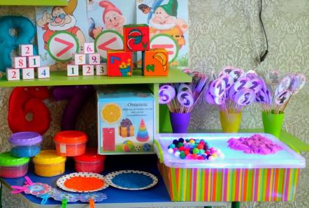
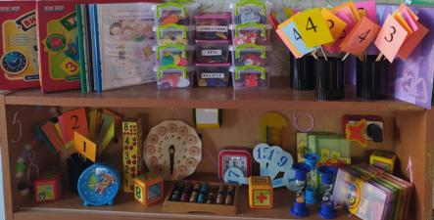
Предметно-розвивальне середовище

Slide 7
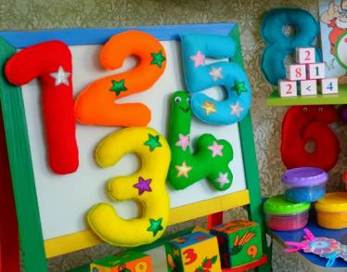
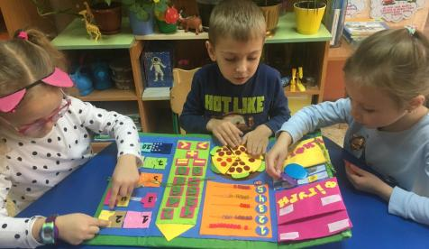
Предметно-розвивальне середовище

Slide 8
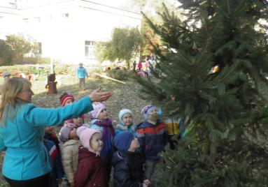
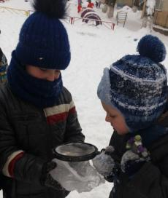
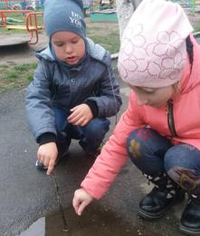
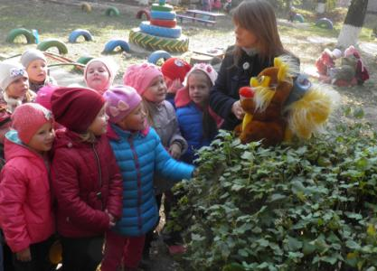
Спостереження

Slide 9
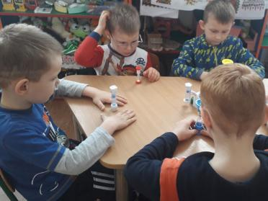
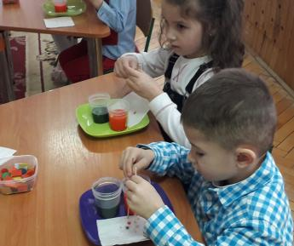
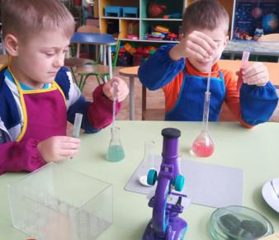
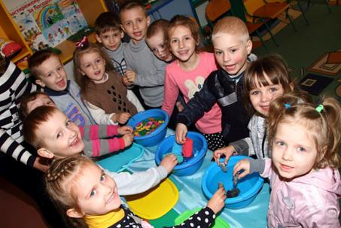
Математичні дослідження (вимірювання об’єму, глибини, часу)

Slide 10
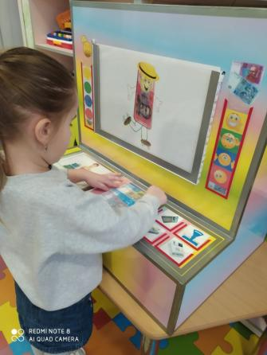
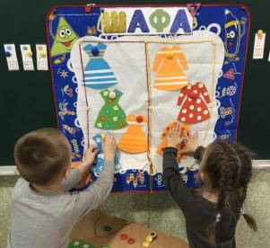
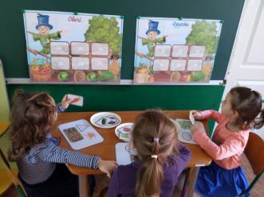
Логіко-математичні ігри

Slide 11
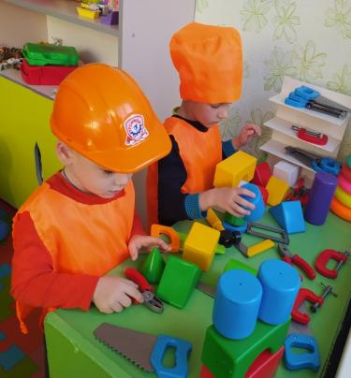
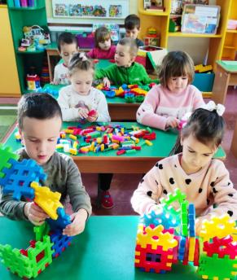
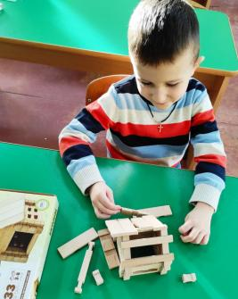
Конструктивні ігри

Slide 12
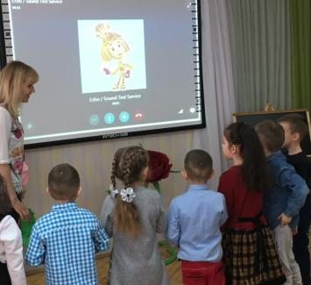
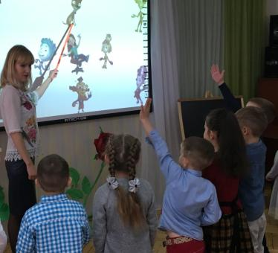
Інтегровані заняття

Slide 13
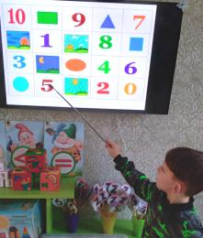
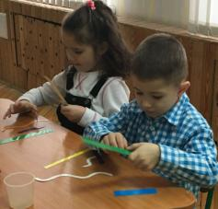
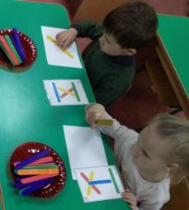
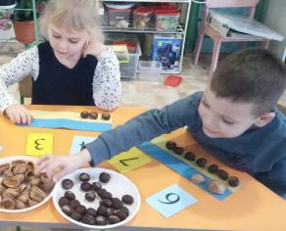

Slide 14
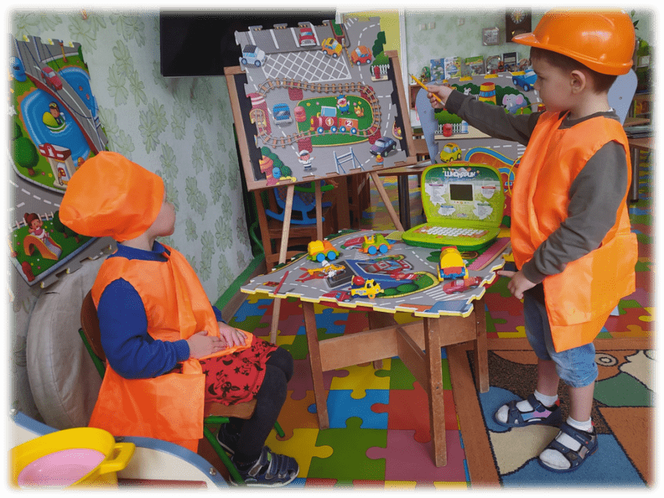
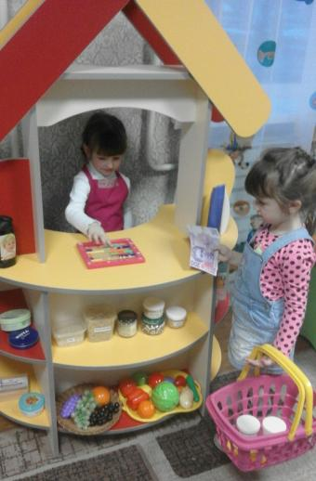
Сюжетно-рольові ігри

Slide 15
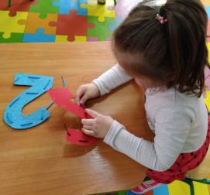
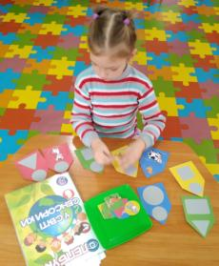
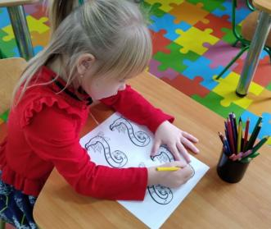
Математичний гурток «Невгамовні цифри»

Slide 16
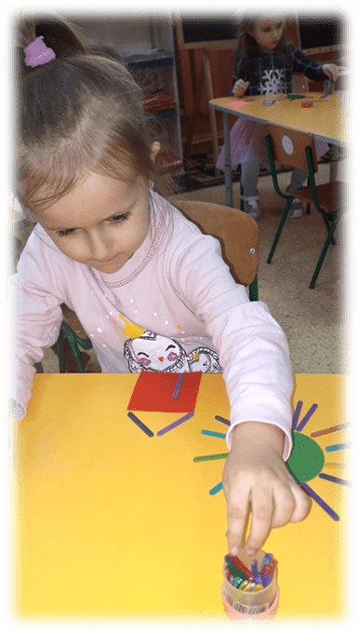
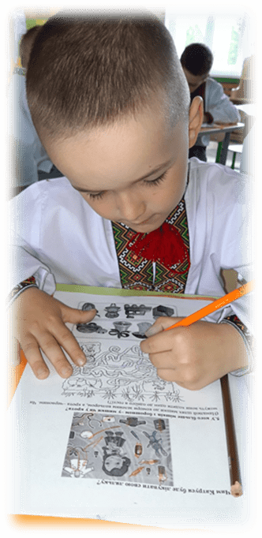
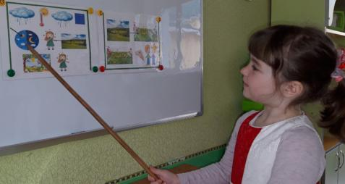
Гурток «Clever kids»

Slide 17
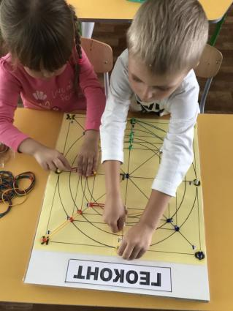
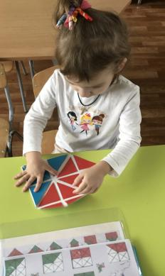
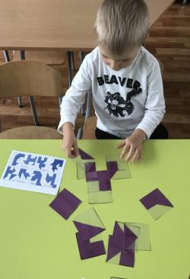
Розвивальні ігри
В. Воскобовича

Slide 18
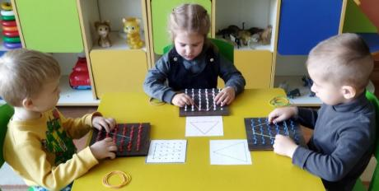
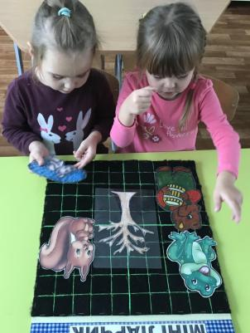
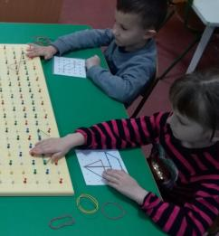
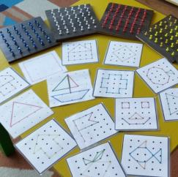
Розвивальні ігри
В. Воскобовича

Slide 19
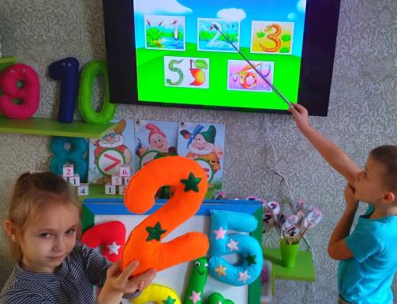
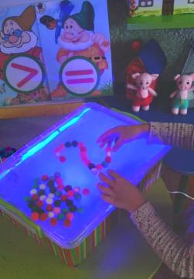
Ейдетика

Slide 20
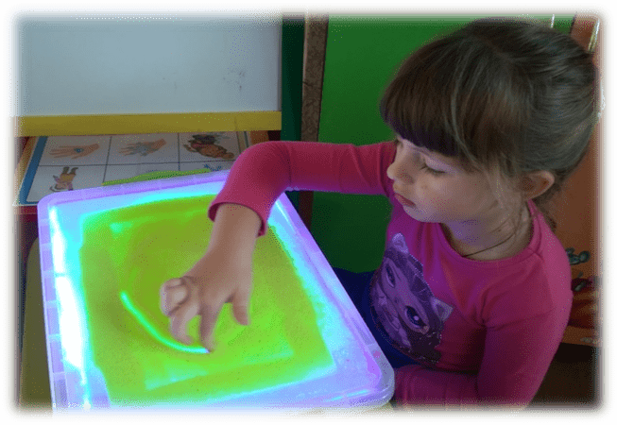
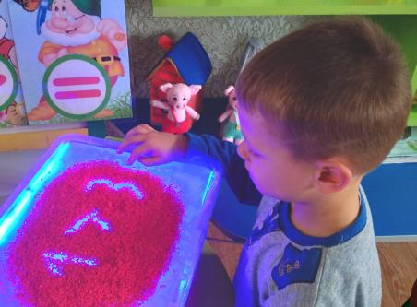
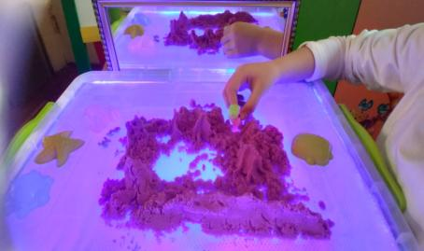
Технологія «сендплей»

Slide 21
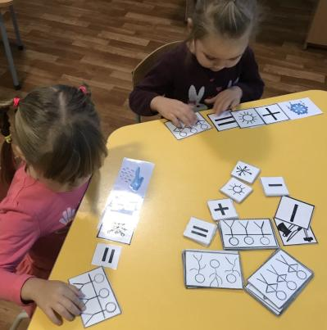
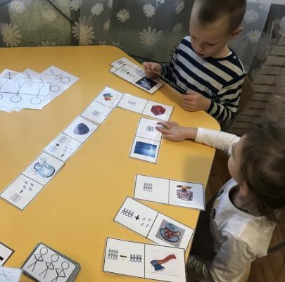
Теорія розв'язання винахідницьких завдань (ТРВЗ) Альтшуллера

Slide 22
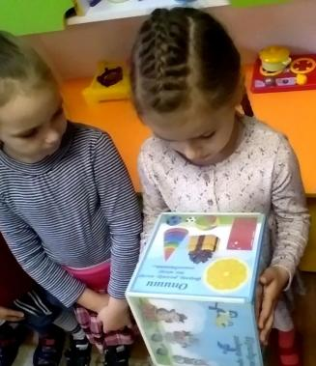
Кубик Блума

Slide 23
Форми роботи з логіко-математичного
Спостереження
Математичні досліди, експерименти
Логіко-математичні ігри, ігри-загадки
Конструктивні ігри
Комплексні, тематичні, інтегровані заняття
Сюжетно-рольові ігри
Гурткова робота
Впровадження інновайційних технологій

Slide 24
Пошуки ефективних форм
та засобів роботи з дітьми - сприятимуть розвитку логічного мислення дошкільників
Дякую за увагу!

